Slide 1
Rekayasa Perangkat Lunak Fadly Febriya M.Kom
PERANCANGAN BASIS DATA

Slide 2
1. PERANCANGAN DATABASE
Perancangan Database adalah proses untuk menentukan isi dan pengaturan data yang dibutuhkan untuk mendukung berbagai rancangan sistem

Slide 3
Tiga model database yang cukup dikenal adalah :
Model Hierarkikal
Model Jaringan
Model Relasional
Saat ini Model Relasional adalah dominan. Karena itu hampir semua penjual perangkat lunak database menawarkan produk perangkat lunak Relational Database Management Systems (RDBMS).
RDBMS dibuat dengan struktur tiga skema , yaitu :
Eksternal
Konseptual
Internal
Install Aplikasi -> PowerDesigner
CASE Tools
Computer aided software engineering

Slide 4
Struktur lapisan ini mendefinisikan data perusahaan pada tingkat yang berbeda.
Skema Eksternal mendefinisikan bagaimana pemakai mengakses dan melihat output dari RDBMS, bebas dari bagaimana data disimpan atau diakses secara fisik. Akses dan manipulasi seperti ini dilaksanakan oleh pemakai dengan memperkerjakan bahasa prosedural, seperti COBOL atau bahasa query, seperti Structured Query Language (SQL), bahasa standar yang diakui untuk RDBMS.

Slide 5
Skema Konseptual yang mendefinisikan model database relasional terdiri dari sekumpulan tabel yang dinormalisasi. Skema konseptual adalah rancangan dari database yang merupakan subyek utama dari bab ini.
Skema Internal terdiri dari organisasi fisik dari data (mis. sekuensial, indeks sekuensial, langsung) dalam hal struktur fisik data dan metode-metode pengaksesan dari sistem operasi komputer.

Slide 6
APAKAH DATABASE RELASIONAL ITU ?
Model relasional berdasarkan teori himpunan matematik. Struktur didefinisikan dengan Tabel. Dalam istilah matematika, tabel disebut sebagai Relasi. Profesional sistem sering menggunakan istilah “tabel” dan “relasi” secara bergantian.

Slide 7
Sifat-sifat Tabel :
Duplikasi baris tidak diperbolehkan. Untuk melaksanakan sifat ini, harus terdapat paling sedikit satu atribut atau kombinasi beberapa atribut yang mengidentifikasi secara unik tiap baris dari tabel. Atribut atau kombinasi beberapa atribut yang melaksanakan tugas ini disebut Kunci Primer (Primary Key). Contoh : Nomor_Mahasiswa, adalah kunci primer yang mengidentifikasi tiap mahasiswa secara unik.
Database relasional adalah nilai Primary Key tidak boleh mempunyai duplikat atau NIL (NULL, yaitu nilai tidak diketahui).
Keterhubungan (relationship) antara dua tabel. Jika Tabel R2 mempunyai sebuah Kunci Asing (Foreign Key) yang cocok dengan kunci primer dari Tabel R1, maka untuk setiap nilai Foreign Key harus terdapat sebuah nilai kecocokan dari Primery Key, atau nilai Foreign Key harus nil.

Slide 8
Menggunakan Structures Query Language (SQL)
SQL adalah bahasa standar database yang digunakan untuk query, manipulasi dan memperbarui RDBMS.
Karena semakin banyak organisasi yang memutuskan untuk mengkonsolidasikan database mereka ke dalam sistem seluas usaha, pengetahuan mengenai SQL akan menjadi kebutuhan untuk para perancang database.

Slide 9
PEMODELAN DATA
Model Sistem memainkan peran penting dalam pengembangan sistem.
Data modelling/pemodelan data sebagai teknik untuk mendefinisikan persyaratan bisnis untuk sebuah database.
Pemodelan data kadang disebut pemodelan database karena model data kadang-kadang diimplementasikan sebagai sebuah database.
Menganalisa dan memodelkan data dan fungsi bisnis merupakan langkah pertama dalam pem buatan sistem informasi yang sukses
Model Entity-Relationship akan didapatkan data-data yang dibutuhkan
Dengan pendefinisian fungsi bisnis maka didapatkan kejelasan aktifitas yang dilakukan dalam system.

Slide 10
2. ENTITY RELATIONSHIP DIAGRAM (ERD)
Model Entity-Relationship merupakan sebuah teknik untuk menggambarkan informasi yang dibutuhkan dalam system, dan hubungan antar data-data tersebut
Model Entity Relationship
Adalah suatu penyajian data dengan menggunakan Entity dan Relationship.

Slide 11
Entity
Entity adalah obyek yang dapat dibedakan dalam dunia nyata
Entity set adalah kumpulan dari entity yang sejenis
Entity set dapat berupa :
- Obyek secara fisik : Rumah, Kendaraan, Peralatan
- Obyek secara konsep : Pekerjaan , Perusahaan, Rencana
Relationship
Relationship adalah hubungan yang terjadi antara satu atau lebih entity.
Relationship set adalah kumpulan relationship yang sejenis.

Slide 12
Pemodelan data selama analisis sistem
Pemodelan data jarang dihubungkan dengan fase analisis sistem.
Beberapa analis lebih suka menggambarkan model proses (DFD) untuk mendokumentasikan sistem yang ada.
Tapi analis lain melaporkan bahwa model data lebih superior oleh karena alasan berikut :
Model data membantu analisis secara cepat mengidentifikasi kosakata bisnis secara lebih lengkap daripada model proses (DFD);
Model data hampir selalu dibangun lebih cepat daripada model proses.
Model data lengkap dapat dibuat pada secarik kertas. Model proses (DFD) sering membutuhkan lebih banyak kertas.
Pembuat model sering dan mudah terjebak pada detail yang tidak perlu.
Model data untuk sistem yang telah ada dan diusulkan jauh lebih mirip daripada model proses untuk sistem yang telah ada dan yang diusulkan. (tidak banyak waktu yang terbuang ke fase berikutnya)

Slide 13
Keuntungan Model E-R
Pendefinisian Terstruktur; Sebuah model E-R mendokumentasikan informasi yang dibutuhkan dengan jelas, dengan format yang tepat.
Komunikasi User; User dapat dengan mudah mengerti/memahami yang tergambar pada model E-R.
Mempermudah Pengembangan; Model E-R dapat dengan mudah dikembangkan dan dapat menerima data baru.
Pendefinisian Ruang Lingkup; Model E-R memberikan pendefinisian batasan sistem dengan gambar informasi-informasi yang dibutuhkan dan digambarkan dengan jelas.
Penggabungan Baberapa aplikasi; Model E-R memberikan kerangka kerja yang efektif untuk penggabungan beberapa aplikasi, pengembangan proyek-proyek, dan/atau pembelian paket aplikasi.

Slide 14

Kategori Data
Dalam sebuah sistem, data yang digunakan didefinisikan dalam entity.
Sebuah entity merupakan sesuatu yang memegang informasi yang perlu diketahui atau didapatkan.
Definisi Entity
Entity adalah ”thing of significance”
Entity adalah sebuah objek yang merupakan bagian dari system dan dapat berupa :
Entity adalah sebuah kelompok dari sesuatu;
Entity harus bisa dibedakan;
Entity adalah sebuah benda mati atau sesuatu yang disebut benda.
Contoh Entity -> KARYAWAN; DEPARTEMEN; PROYEK.

Slide 15
Atribut
Atribut adalah karakteristik dari entity atau relationship, yang menyediakan penjelasan detail tentang entity atau relationship tersebut.
Nilai Atribut merupakan suatu data aktual atau informasi yang disimpan pada suatu atribut di dalam suatu entity atau relationship.
Contoh Atribut ->
Atribut-atribut dari entity KARYAWAN :
no_kar, nm_kar, tgl_msk, jabatan, gaji, dan komisi;
Atribut-atribut dari entity DEPARTEMEN :
no_dept, nm_dept.

Slide 16
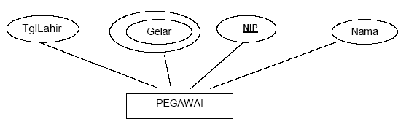
Jenis-jenis atribut :
Key; Atribut yang digunakan untuk menentukan suatu entity secara unik.
Atribut Simple; Atribut yang bernilai tunggal.
Atribut Multivalue; Atribut yang memiliki sekelompok nilai untuk setiap instan entity.

Slide 17
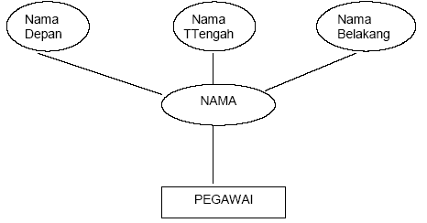
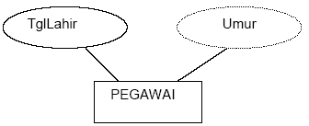
Jenis-jenis atribut :
Atribut Composite; Suatu atribut yang terdiri dari beberapa atribut yang lebih kecil yang mempunyai arti tertentu.
Atribut Derivatif; Suatu atribut yang dihasilkan dari atribut yang lain.

Slide 18


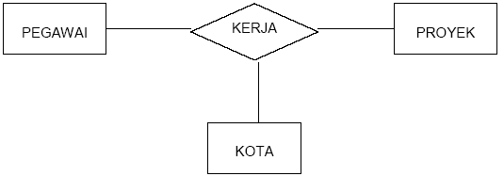
Derajat dari relationship
Menjelaskan jumlah entity yang berpartisipasi dalam suatu relationship.
Unary Degree (Derjat Satu)
Binary Degree (Derajat Dua)
Ternary Degree (Derajat Tiga)

Slide 19
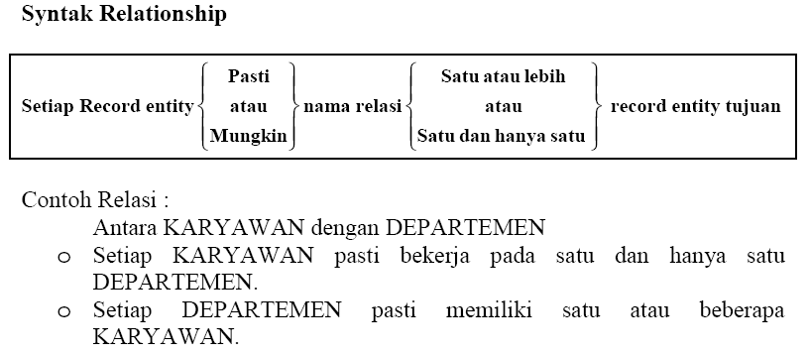
RELATIONSHIP ANTAR DATA
Definisi -> Sebuah relationship adalah, yang merupakan hubungan dua arah, dapat diartikan hubungan antara entity yang satu dengan entity yang lain, atau antara entity ke dalam entity itu sendiri.

Slide 20
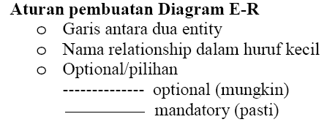
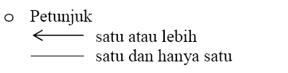

Slide 21
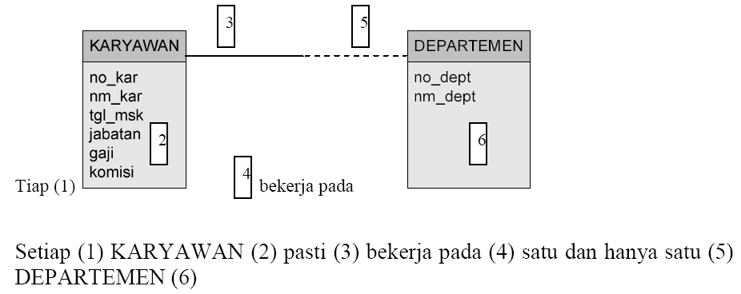

Slide 22
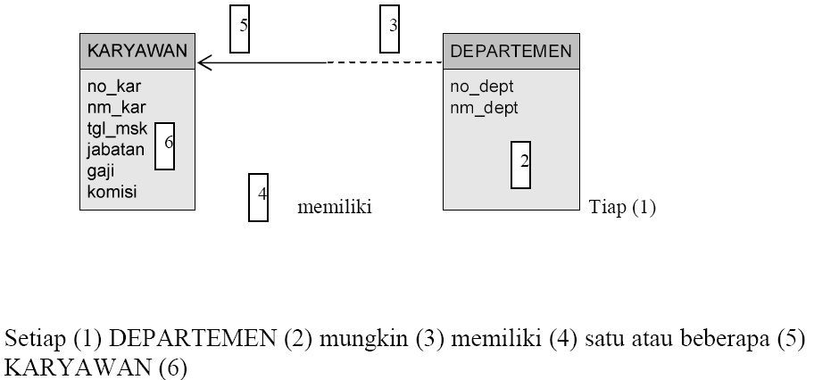

Slide 23
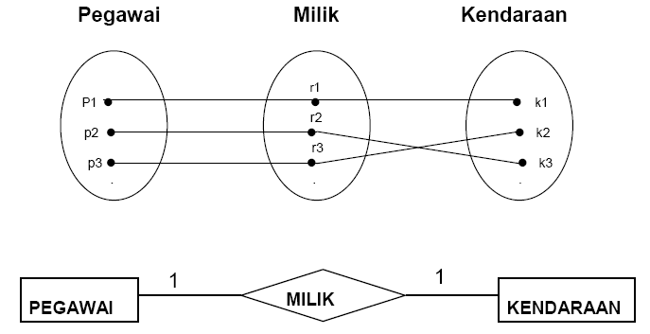
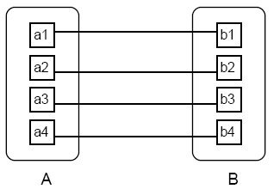
Cardinality Ratio Constraint
Menjelaskan batasan jumlah keterhubungan satu entity dengan entity lainnya.
Jenis Cardinality Ratio
1 : 1 (One-To-One)
Sebuah entity A diasosiasikan pada sebuah entity B, dan sebuah entity B diasosiasikan dengan paling banyak sebuah entity A.
Catatan :
Pada aplikasi database jarang ada relationship 1:1
Entity yang mempunyai reltionship 1:1 adalah mungkin relasi ke entity itu sendiri.
Sebuah relationship 1:1 yang merupakan mandatory dalam dua arah sangat jarang

Slide 24
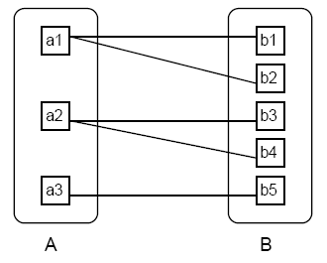
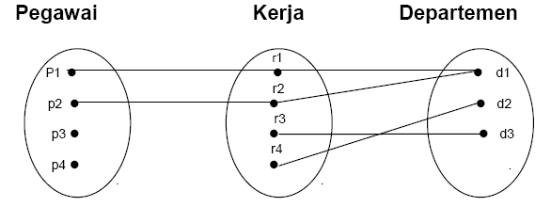

Jenis Cardinality Ratio
1 : N (One-To-Many)
Sebuah entity A diasosiasikan dengan sejumlah entity B, tetapi entity B dapat diasosiasikan paling banyak satu entity A.
Catatan :
Relationship 1:M sering digunakan pada aplikasi database
Mandatory pada relationship 1:M sangat jarang digunakan.
Relationship Many to one (M:1) sering disebut juga One to many relationship (1:M)

Slide 25
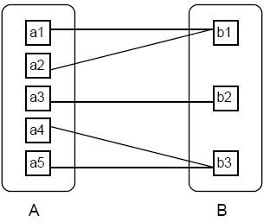
Jenis Cardinality Ratio
N : 1 (Many-To-One)
Suatu entity A dapat diasosiasikan dengan paling banyak sebuah entity B, tetapi entity B dapat diasosiasikan dengan sejumlah entity di A.

Slide 26
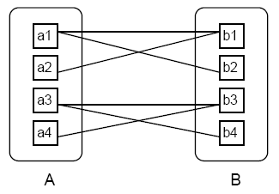
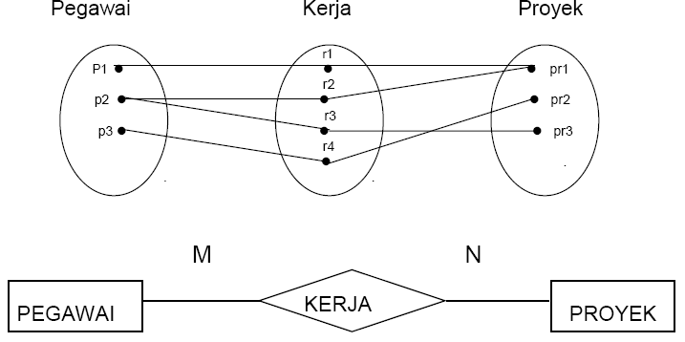
Jenis Cardinality Ratio
M : N (Many-To-Many)
Suatu entity A dapat diasosiasikan dengan sejumlah entity B dan entity B dapat diasosiasikan dengan sejumlah entity di A.
Catatan :
Relationship M:M harus dipecah menjadi relasi Relationship Many to one (M:1) dan One to many relationship (1:M)

Slide 27
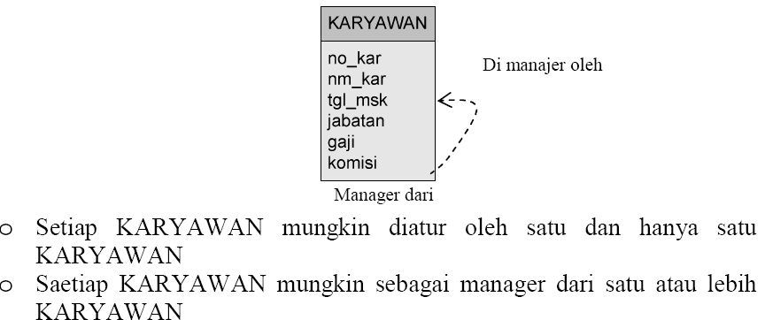
Jenis Cardinality Ratio
Rekursif Relationship
Catatan :
Diagram E-R ini disebut “pig’s ear”

Slide 28


Participation Constraint
Menjelaskan apakah keberadaan suatu entity tergantung pada hubungannya dengan entity lain .
Terdapat 2 macam Participation Constraint :
Total Participation
Keberadaan suatu entity tergantung pada hubungannya dengan entity lain.
Partial Participation
Keberadaan suatu entity tidak tergantung pada hubungannya dengan entity lain.

Slide 29
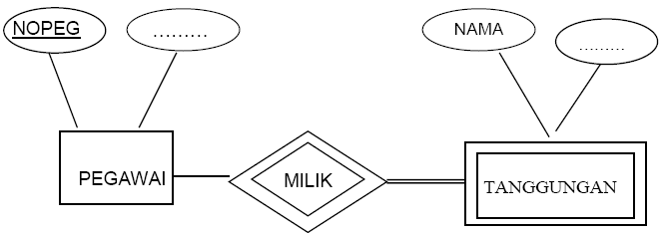
Weak Entity
Weak Entity adalah suatu Entity dimana keberadaan dari entity tersebut tergantung dari keberadaan entity lain.
Entity yang merupakan induknya disebut Identifying Owner dan relationshipnya disebut Identifying Relationship.
Weak Entity selalu mempunyai Total Participation constraint dengan Identifying Owner.

Slide 30
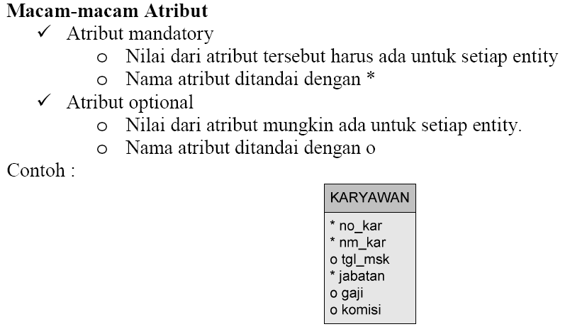

Slide 31
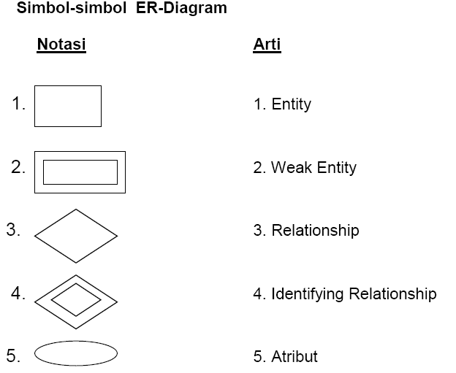

Slide 32
Kasus
Sebuah perusahaan yang bergerak dalam bidang penjualan bahan konstruksi bangunan sudah menggunakan sistem komputer dengan sistem jaringan terpusat.
Apabila ada customer yang memesan barang, maka bagian receptionist akan memeriksa pesanan customer dengan melihat daftar barang yang ada.
Apabila pesanan barang customer tersedia, maka bagian receptionist mengirim data barang ke bagian gudang. Bagian gudang akan mendata barang pesanan dan memberikan barangnya ke bagian pengiriman barang.
Bagian pengiriman barang akan mengantar barang tersebut ke customer, dan bagian gudang akan memberitahukan kepada receptionist bahwa barang yang telah dikirim.
Apabila stok barang yang dipesan oleh customer tidak ada, maka bagian reseptionist akan memberitahu kepada customer bahwa barang tidak ada.
Sistem tersebut diharapkan dapat dikerjakan dengan waktu yang cepat dan handal

